Slide 1

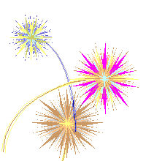



SỞ GIÁO DỤC & ĐÀO TẠO PHÚ YÊN
TRƯỜNG THPT PHẠM VĂN ĐỒNG
CHÀO MỪNG
QUÝ THẦY CÔ VỀ DỰ GIỜ VÀ THĂM LỚP 11A3
Giáo viên: Nguyễn Thị Vy Phương
Tổ : Vật lý – Công nghệ

Slide 2
KIỂM TRA
Cho hai dây dẫn có dòng điện I₁ và I₂ chạy qua như hình vẽ. Hãy xác định lực từ do dây dẫn 1 tác dụng lên dây dẫn 2.
TRẢ LỜI
Lực từ do dây 1 tác dụng lên dây 2 có chiều như hình vẽ.
Độ lớn:
I₁
I₂
r

Slide 3

Bài 32
LỰC LO-REN-XƠ

Slide 4
Bài 32: LỰC LO-REN-XƠ
Thí nghiệm
  Dụng cụ thí nghiệm
  Tiến hành thí nghiệm
      Chưa có từ trường: electron chuyển động thẳng.
      Có từ trường: electron chuyển động tròn.
  Kết luận
      Từ trường tác dụng lực lên các electron chuyển động trong nó.
      Tổng quát: Từ trường tác dụng lực lên các điện tích chuyển động trong nó.

Slide 5
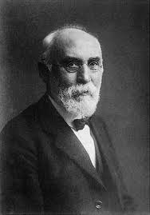
Bài 32: LỰC LO-REN-XƠ
Lực lo-ren-xơ
      Lực mà từ tường tác dụng lên một hạt mang điện chuyển động trong nó gọi là lực Lo-ren-xơ.
Hendrik Antoon Lorentz
(1853-1928)

Slide 6
Bài 32: LỰC LO-REN-XƠ
  Phương của lực Lo-ren-xơ
      Lực Lo-ren-xơ có phương vuông góc với mặt phẳng chứa vectơ vận tốc và vectơ cảm ứng từ.

Slide 7
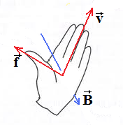
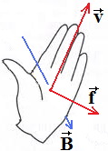
Bài 32: LỰC LO-REN-XƠ
  Chiều của lực Lo-ren-xơ
      Với điện tích dương: Chiều của lực Lo-ren-xơ được xác định bằng quy tắc bàn tay trái:
        Đặt bàn tay trái sao cho vectơ cảm ứng từ hướng vào lòng bàn tay, chiều từ cổ tay đến ngón tay là chiều chuyển động của điện tích, ngón tay cái choãi ra 90 độ chỉ chiều của lực Lo-ren-xơ tác dụng lên điện tích.
      Với điện tích âm: Chiều của lực Lo-ren-xơ được xác định ngược với quy tắc bàn tay trái.

Slide 8
Bài 32: LỰC LO-REN-XƠ
  Độ lớn của lực Lo-ren-xơ
      Trường hợp vectơ vận tốc vuông góc với vectơ cảm ứng từ:
      f = |q|vB
      Trường hợp vectơ vận tốc hợp với vectơ cảm ứng từ một góc α:
      f = |q|vBsinα
|q|: độ lớn của điện tích.
v: độ lớn của vận tốc
B: độ lớn của cảm ứng từ

Slide 9
Bài 32: LỰC LO-REN-XƠ
Ứng dụng của lực Lo-ren-xơ
      Định hướng chùm electron trong ống phóng tia của máy phát hình (tivi, máy vi tính,...).
      Ứng dụng trong máy gia tốc hạt.
      Hiện tượng cực quang.

Slide 10
CỦNG CỐ
1. Lý thuyết
      Khái niệm và các đặc điểm của lực Lo-ren-xơ.
      Ứng dụng của lực Lo-ren-xơ trong khoa học và trong công nghệ.

Slide 11
CỦNG CỐ
2. Bài tập về nhà
      Một hạt khối lượng m, mang điện tích q bay với vận tốc v vào một vùng có từ trường đều B. Biết các vectơ vận tốc và cảm ứng từ vuông góc với nhau. Cho m = 9,1.10⁻³¹ kg, q = -1,6.10⁻¹⁹ C, v = 2.10⁵ m/s, B = 0,5 T, g = 10 m/s².
      a. Tính bán kính quỹ đạo của hạt.
        b. So sánh độ lớn của lực Lo-ren-xơ và trọng lực tác dụng lên hạt.

Slide 12
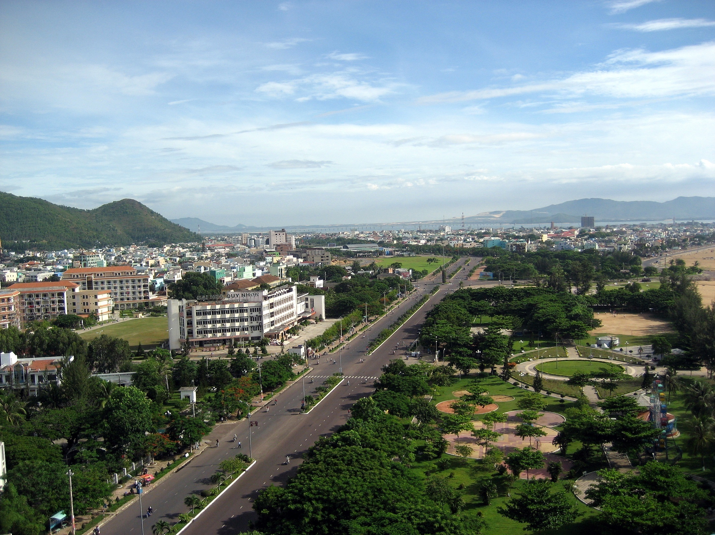

Slide 13
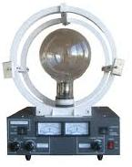
Bài 32: LỰC LO-REN-XƠ
Vòng dây tạo từ trường
Bình chứa khí trơ
Nút chỉnh chiều dòng điện
Sợi đốt phóng electron
Ampe kế
Núm chỉnh cường độ dòng điện
Công tắc

Slide 14
Bài 32: LỰC LO-REN-XƠ
Nhấn công tắc cho dòng điện qua sợi đốt, tạo chùm electron
Nhấn công tắc cho dòng điện qua cuộn dây Hem-hôn, tạo từ trường đều
Electron
Từ trường
Thí nghiệm electron chuyển động trong từ trường

Slide 15
Bài 32: LỰC LO-REN-XƠ
Electron chuyển động tự do
Xuất hiện từ trường đều B
Chuyển động của hạt mang điện tích dương
Trong từ trường đều B

Slide 16
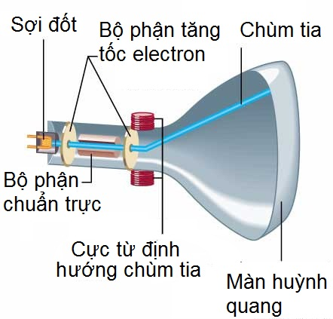
Bài 32: LỰC LO-REN-XƠ
Cấu tạo ống phóng điện tử

Slide 17

Bài 32: LỰC LO-REN-XƠ
Hiện tượng cực quang

